Slide 1
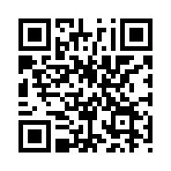
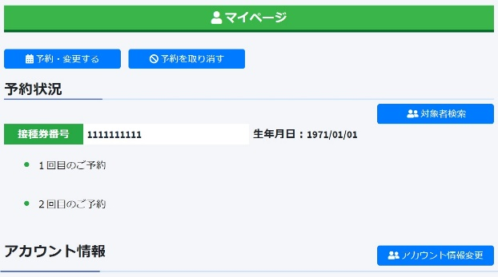
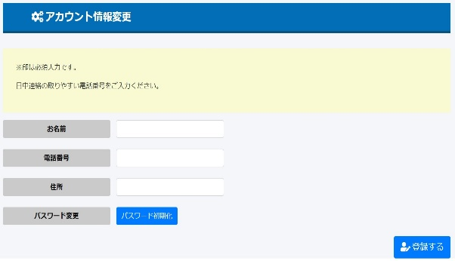
新型コロナウィルスワクチン予約受付システム操作手順
※システムは無料でご利用いただけますが通信等に係る費用はご利用者負担となります。
1
アカウントの登録をする
❶
❷
ログインする
❸
メールアドレスの登録
予約システムにアクセスする
お持ちのパソコンやスマートフォンから新型コロナウィルスワクチン予約受付システムにアクセスします。
同封されている接種券の青枠「自治体番号」「接種券番号」１６桁と接種されるかたの「生年月日」4桁を入力してログインします。
メールアドレスを入力し「確認メールを送信する」をクリックします。入力したメールアドレスに確認メールが届きます。
QRコード
接種券
【URL : https://v-yoyaku.jp/120001-choseigunshi】
例 1983年9月3日生まれ
⇒0903
❹
受信メールのURLからアクセス
❺
アカウント情報の入力
アカウント登録完了
受信メールのURLからアクセスし、再度「自治体番号」「接種券番号」16桁と「生年月日」4桁を入力します。
接種されるかたの情報を入力します。
※自治体の設定により表示項目は異なります。
※登録した内容はマイページから変更可能です。
マイページが表示されます。
受信メール URL
予約手順は次頁へ

Slide 2
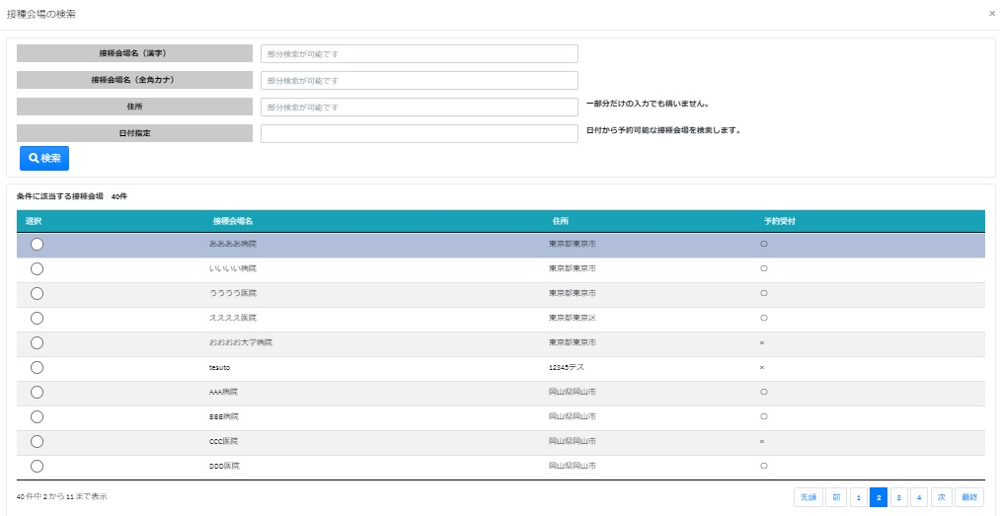
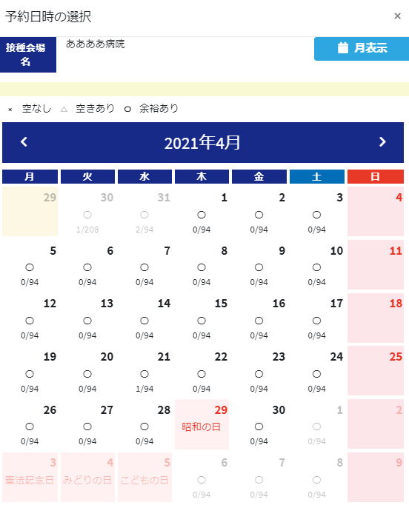
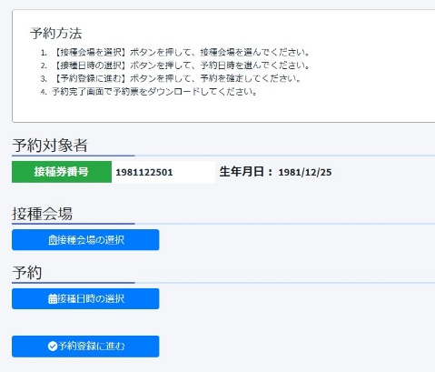
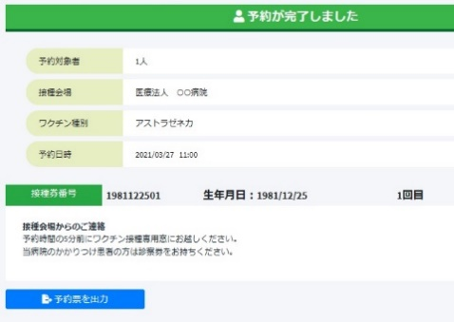
〇予約票の出力について（予約票を接種会場にお持ちいただく必要はありません）
①マイページの「予約票（PDF）出力」を押下します。
②印刷画面が表示されますので印刷します。
2
予約をする
❶
❷
❸
接種会場の検索
❹
予約日時の選択
マイページから予約画面へ
接種会場の選択
ログイン後、マイページの「予約・変更する」を押下します。
接種会場の選択を押下します。
条件を入力し、接種会場を検索・選択します。
予約日を選択し、予約時間を選択します。
1.「接種会場名」「住所」「日付」を入力し検索します。
2.接種会場を一か所チェックし、選択を押下します。
〇 余裕あり
△ 空きあり（30％以下）
× 空きなし
❺
予約登録
予約の取り消し
予約完了
選択内容を確認し、1回目または2回目のいずれかを選択して予約を確定します。
予約が完了すると予約確認メールが届きます。
❶
マイページの「予約を取り消す」を押下します。
❷
キャンセルしたいものを選択し、予約を取り消します。
※ 1 回目の予約を取り消すと 2 回目の予約も自動的にキャンセルとなります。

